Slide 1
Chapter 15
Functions and graphing
谢兴生
Email: xshxie@ustc.edu.cn

Slide 2
Overview
http://staff.ustc.edu.cn/~zlwang/
本章，我们提供一种绘制函数图和数据图的方法，以及一些相关的编程技术

Slide 3
Note
http://staff.ustc.edu.cn/~zlwang/
本课程是关于程序设计的
  我们提供的示例 – 如图形化 – 是下面的简单例子
    有用的编程技术
    构建实用程序的有用工具
  通过我们的示例考虑它们的构造方法
  “大问题”是如何被分解为小问题并进行分别处理的？
  类是如何被定义和使用的？
    它们是否有合理的数据成员？
    它们是否有有用的成员函数？
  变量的使用
    太少？
    太多？
    你如何更好的命名它们？

Slide 4
绘制函数图
http://staff.ustc.edu.cn/~zlwang/
从简单的例子开始
  总是记住 “Hello, World!” 的作用
绘制的函数是输入单个参数输出单个值的
  绘制点 (x, f(x))，x 值在给定的范围内 [r1, r2)
让我们首先绘制三个简单的函数
    double one(double x) { return 1; } // y==1
    double slope(double x) { return x/2; } // y==x/2
    double square(double x) { return x*x; } // y==x*x

Slide 5
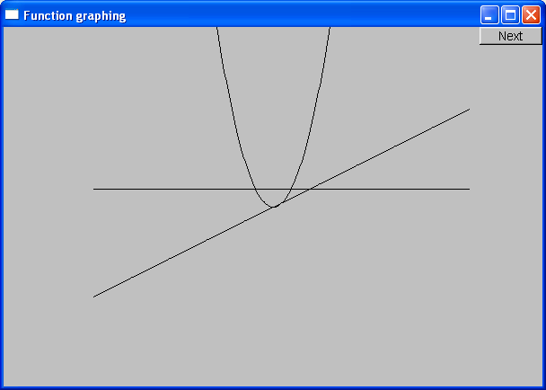
函数
http://staff.ustc.edu.cn/~zlwang/
    double one(double x) { return 1; } // y==1
    double slope(double x) { return x/2; } // y==x/2
    double square(double x) { return x*x; } // y==x*x

Slide 6
How do we write code to do this?
http://staff.ustc.edu.cn/~zlwang/
需要绘制的函数
Simple_window win0(Point(100,100),xmax,ymax,"Function graphing");
Function s(one,-10,11,orig,n_points,x_scale,y_scale);
Function s2(slope,-10,11,orig,n_points,x_scale,y_scale);
Function s3(square,-10,11,orig,n_points,x_scale,y_scale);
win0.attach(s);
win0.attach(s2);
win0.attach(s3);
win0.wait_for_button( );
图形绘制的 x 范围
为了使图形合理地显示在窗口中（单位问题）

Slide 7
我们需要一些常量
http://staff.ustc.edu.cn/~zlwang/
const int xmax = 600; // window size
const int ymax = 400;
const int x_orig = xmax/2;
const int y_orig = ymax/2;
const Point orig(x_orig, y_orig); // position of (0,0) in window
const int r_min = -10; // range [-10:11) == [-10:10] of x
const int r_max = 11;
const int n_points = 400; // number of points used in range
const int x_scale = 20; // scaling factors
const int y_scale = 20;
// Choosing a center (0,0), scales, and number of points can be fiddly
// The range usually comes from the definition of what you are doing

Slide 8
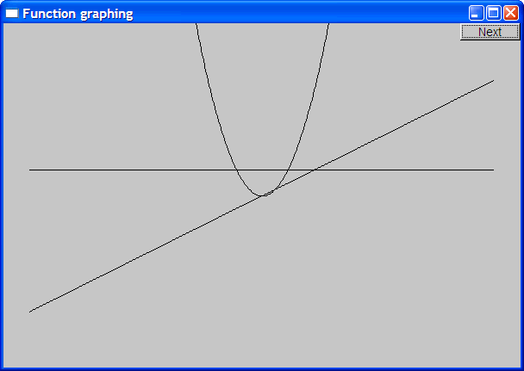
Function – 但它代表什么含义呢？
http://staff.ustc.edu.cn/~zlwang/
上图有什么问题？
  没有坐标轴 (无刻度)
  没有标签

Slide 9
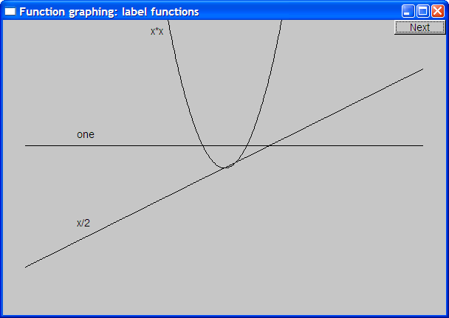
给函数曲线加上标签
http://staff.ustc.edu.cn/~zlwang/
Text ts(Point(100,y_orig-30),"one");
Text ts2(Point(100,y_orig+y_orig/2-10),"x/2");
Text ts3(Point(x_orig-90,20),"x*x");

Slide 10
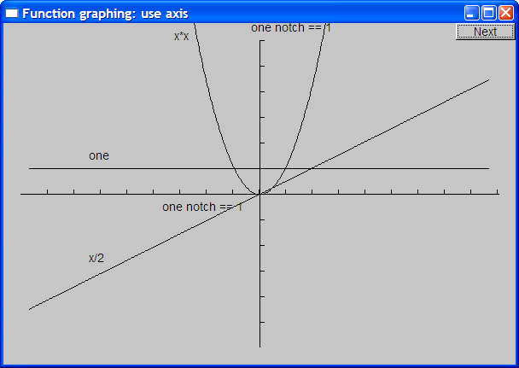
添加x和y坐标轴
http://staff.ustc.edu.cn/~zlwang/
使用坐标轴来显示原点 (0,0) 和刻度
  Axis x(Axis::x, Point(20,y_orig), xlength/x_scale, "one notch == 1 ");
  Axis y(Axis::y, Point(x_orig, ylength+20), ylength/y_scale, "one notch == 1");

Slide 11
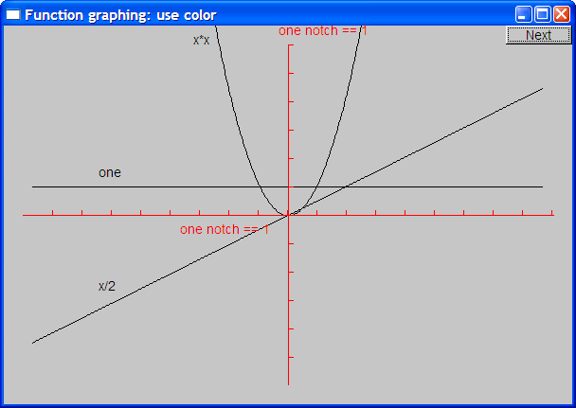
适量地使用颜色
http://staff.ustc.edu.cn/~zlwang/
s.set_color(Color::green); x.set_color(Color::red);
y.set_color(Color::red); ts.set_color(Color::green);

Slide 12
Function 的实现
http://staff.ustc.edu.cn/~zlwang/
需要一个类型来指定函数参数 (绘制哪个函数)
  typedef 用于为一个类型定义一个新名称 (别名)
    typedef int Color; // now Color means int
  定义我们需要的参数类型，Fct
    typedef double Fct(double); // now Fct means function
    // taking a double argument
    // and returning a double
  函数类型 Fct 举例：
  double one(double x) { return 1; } // y==1
  double slope(double x) { return x/2; } // y==x/2
  double square(double x) { return x*x; } // y==x*x
传统的函数指针定义

Slide 13
现在定义 “Function”
http://staff.ustc.edu.cn/~zlwang/
struct Function : Shape // Function is derived from Shape
{
// all it needs is a constructor:
Function(
  Fct f, // f is a Fct (takes a double, returns a double)
  double r1, // the range of x values (arguments to f) [r1:r2)
  double r2,
  Point orig, // the screen location of (0,0)
  int count, // number of points used to draw the function
  // (number of line segments used is count-1)
  double xscale , // the location (x,f(x)) is (xscale*x,yscale*f(x))
  double yscale
  );
};

Slide 14
Function 的实现
http://staff.ustc.edu.cn/~zlwang/
Function::Function( Fct f,
double r1, double r2, // range
Point xy,
int count,
double xscale, double yscale )
{
if (r2-r1<=0) error("bad graphing range");
if (count <=0) error("non-positive graphing count");
double dist = (r2-r1)/count;
double r = r1;
for (int i = 0; i<count; ++i) {
add(Point(xy.x+int(r*xscale), xy.y-int(f(r)*yscale)));
r += dist;
}
}
前向检查
Function并不存储传递给它的构造函数参数值
相反，只是存储算出的---绘图位置点

Slide 15
默认参数
http://staff.ustc.edu.cn/~zlwang/
前面示例中，七个参数太多了！
  在程序设计中，太多参数的情况是常见的
  对太多的参数，我们可能会迷惑或发生错误
  但本例中的参数，似乎又是无法减少的
  可通过对一些参数提供默认值方法，来缓解这个问题
    只能将末尾的参数定义为默认参数
    默认参数对构造函数往往比较有用
struct Function : Shape {
Function( Fct f, double r1, double r2, Point xy,
int count = 100, double xscale = 25, double yscale=25 );
};
Function f1(sqrt, 0, 11, orig, 100, 25, 25 ); // ok (obviously)
Function f2(sqrt, 0, 11, orig, 100, 25); // ok: exactly the same as f1
Function f3(sqrt, 0, 11, orig, 100); // ok: exactly the same as f1
Function f4(sqrt, 0, 11, orig); // ok: exactly the same as f1

Slide 16
Function
http://staff.ustc.edu.cn/~zlwang/
Function 是一个好的类吗？
  No
    Why not? —— 函数形式约束、近似等
  如何使用好这些点和缩放参数？
    参见 15.6.3
  如果你不能很好的完成它，就简化它，这样用户能够做他们需要的事情
    比如：增加参数是调用者能够更好地控制
    默认参数提供了一种有效的折中处理方式

Slide 17
更多函数
http://staff.ustc.edu.cn/~zlwang/
#include<cmath> // standard mathematical functions
// You can combine functions (e.g., by addition):
double sloping_cos(double x) { return cos(x)+slope(x); }
Function s4(cos,-10,11,orig,400,20,20);
s4.set_color(Color::blue);
Function s5(sloping_cos,-10,11,orig,400,20,20);

Slide 18
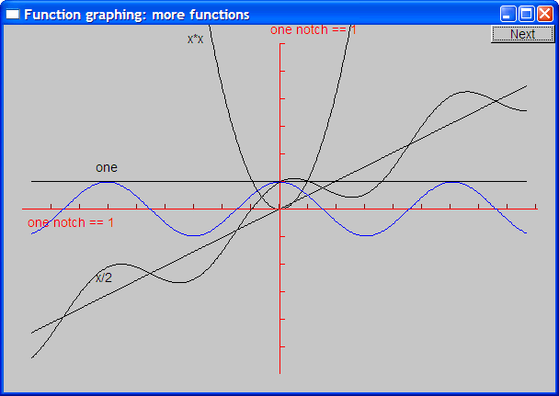
Cos 和 sloping-cos
http://staff.ustc.edu.cn/~zlwang/

Slide 19
标准数学函数 (<cmath>)
http://staff.ustc.edu.cn/~zlwang/
  double abs(double); // absolute value
  double ceil(double d); // smallest integer >= d
  double floor(double d); // largest integer <= d
  double sqrt(double d); // d must be non-negative
  double cos(double);
  double sin(double);
  double tan(double);
  double acos(double); // result is non-negative; “a” for “arc”
  double asin(double); // result nearest to 0 returned
  double atan(double);
  double sinh(double); // “h” for “hyperbolic”
  double cosh(double);
  double tanh(double);
都是单double输入和单double输出

Slide 20
标准数据函数(<cmath>)
http://staff.ustc.edu.cn/~zlwang/
  double exp(double); // base e
  double log(double d); // natural logarithm (base e) ; d must be positive
  double log10(double); // base 10 logarithm
  double pow(double x, double y); // x to the power of y
  double pow(double x, int y); // x to the power of y
  double atan2(double x, double y); // atan(x/y)
  double fmod(double d, double m); // floating-point remainder // same sign as d%m
  double ldexp(double d, int i); // d*pow(2,i)
双输入和单输出

Slide 21
为什么需要绘制图形？
http://staff.ustc.edu.cn/~zlwang/
你能够在图形中看到一些从数字中无法看到的内容 (直观)
  如果你从来没有看过 sine 曲线，你如何理解它？
可视化
  在很多领域中是理解的关键
  在大多数科研和商业领域都会用到
    科学、医学、商务、电信、大系统控制等

Slide 22
另一个示例： e^{x}
http://staff.ustc.edu.cn/~zlwang/
e^{x} == 1
+ x
+ x²/2!
+ x³/3!
+ x⁴/4!
+ x⁵/5!
+ x⁶/6!
+ x⁷/7!
+ …
此处， ! 表示阶乘 (e.g. 4!==4*3*2*1)

Slide 23
近似 e^{x} 的简单算法
http://staff.ustc.edu.cn/~zlwang/
double fac(int n) { /* … */ } // factorial ——阶乘，小工具函数
double term(double x, int n) // x^{n}/n!
{
return pow(x,n)/fac(n);
}
double expe(double x, int n) // sum of n terms of x
{
double sum = 0;
for (int i = 0; i<n; ++i) sum+=term(x,i);
return sum;
}

Slide 24
近似 e^{x} 的简单算法
http://staff.ustc.edu.cn/~zlwang/
不过，我们目前只有单个参数的图形化函数，那么如何图形expe(x,n) 呢?
int expN_number_of_terms = 6; // nasty sneaky argument to expN
double expN(double x) // sum of expN_number_of_terms terms of x
{
return expe(x,expN_number_of_terms);
}
一种不太好的解决方案：采用变量传值而不是参数传值
变量（局部、全局）

Slide 25
对 e^{x} 的近似
http://staff.ustc.edu.cn/~zlwang/
Simple_window win(Point(100,100),xmax,ymax,"");
// the real exponential :
Function real_exp(exp,r_min,r_max,orig,200,x_scale,y_scale); //FLTK 实现的指数函数
real_exp.set_color(Color::blue);
win.attach(real_exp);
const int xlength = xmax-40;
const int ylength = ymax-40;
Axis x(Axis::x, Point(20,y_orig),
xlength, xlength/x_scale, "one notch == 1");
Axis y(Axis::y, Point(x_orig,ylength+20),
ylength, ylength/y_scale, "one notch == 1");
win.attach(x);
win.attach(y);
x.set_color(Color::red);
y.set_color(Color::red);

Slide 26
对 e^{x} 的近似
http://staff.ustc.edu.cn/~zlwang/
for (int n = 0; n<50; ++n) {
ostringstream ss;
ss << "exp approximation; n==" << n ;
win.set_label(ss.str().c_str());
expN_number_of_terms = n; // nasty sneaky argument to expN
// next approximation: e 的作用域是本for循环，每次循环产生一个新的e
Function e(expN,r_min,r_max,orig,200,x_scale,y_scale);
win.attach(e);
wait_for_button(); // give the user time to look
win.detach(e); // 销毁已用完的e，确保就值不被重用（重画？）
}

Slide 27
Demo
http://staff.ustc.edu.cn/~zlwang/
下面的截图是采用 expe(x,n) 对 exp(x) 的连续近似
  采用多少项能够很好的近似，即 n 的取值？

Slide 28
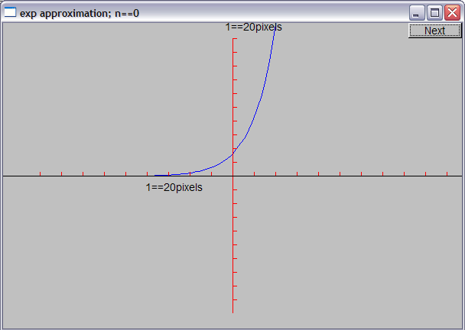
Demo n = 0
http://staff.ustc.edu.cn/~zlwang/

Slide 29
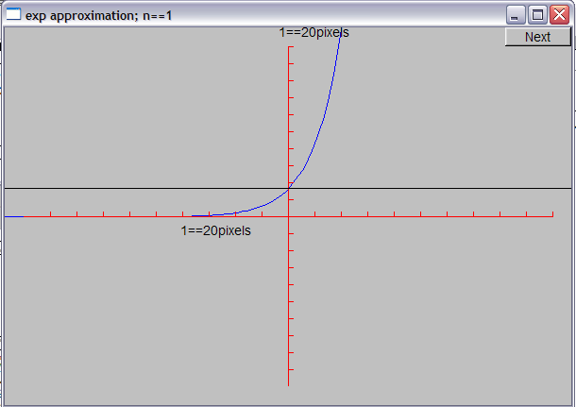
Demo n = 1
http://staff.ustc.edu.cn/~zlwang/

Slide 30
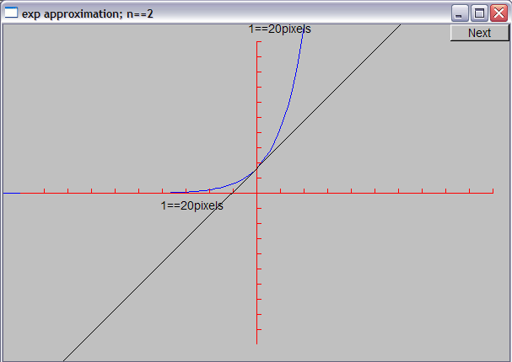
Demo n = 2
http://staff.ustc.edu.cn/~zlwang/

Slide 31
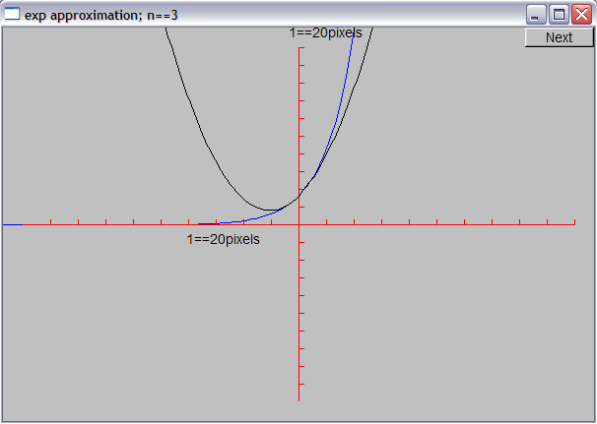
Demo n = 3

Slide 32
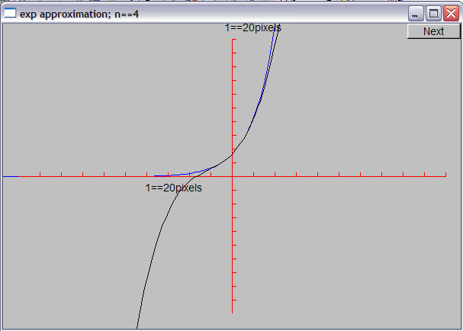
Demo n = 4
http://staff.ustc.edu.cn/~zlwang/

Slide 33
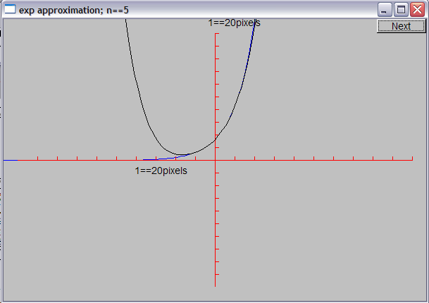
Demo n = 5
http://staff.ustc.edu.cn/~zlwang/

Slide 34
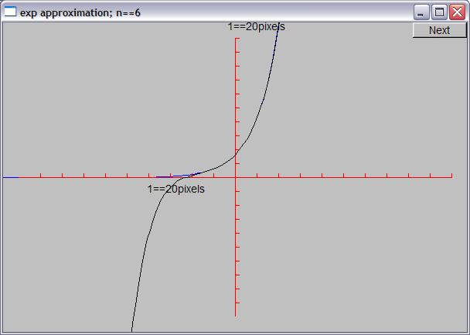
Demo n = 6
http://staff.ustc.edu.cn/~zlwang/

Slide 35
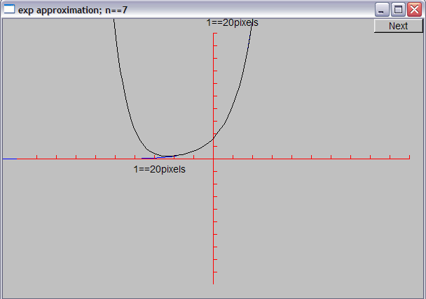
Demo n = 7
http://staff.ustc.edu.cn/~zlwang/

Slide 36
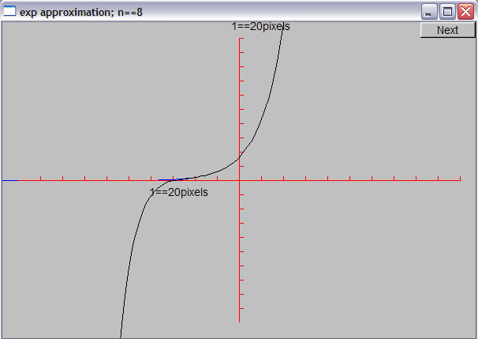
Demo n = 8
http://staff.ustc.edu.cn/~zlwang/

Slide 37
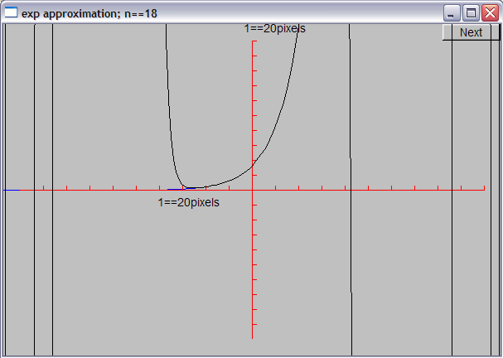
Demo n = 18
http://staff.ustc.edu.cn/~zlwang/

Slide 38
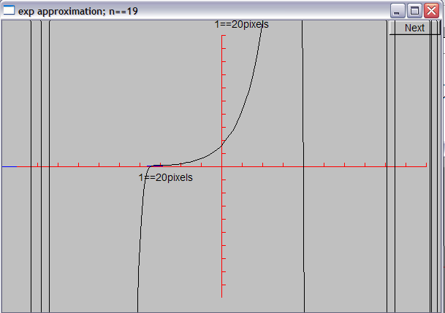
Demo n = 19
http://staff.ustc.edu.cn/~zlwang/

Slide 39
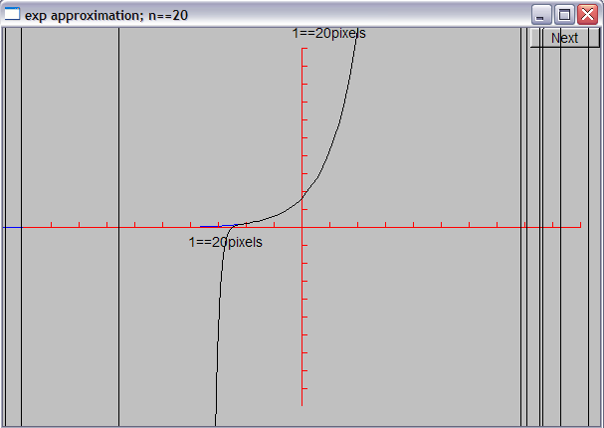
Demo n = 20
http://staff.ustc.edu.cn/~zlwang/

Slide 40
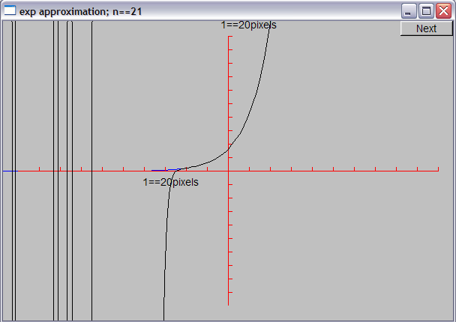
Demo n = 21
http://staff.ustc.edu.cn/~zlwang/

Slide 41
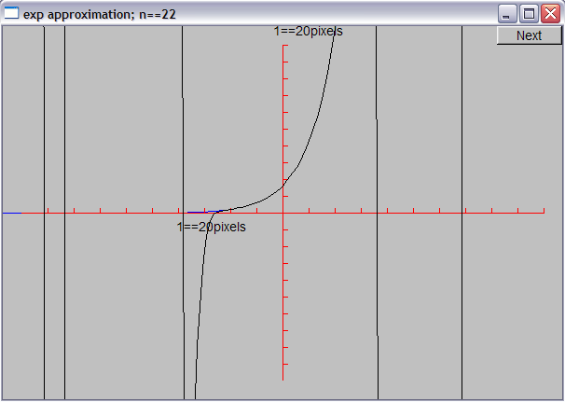
Demo n = 22
http://staff.ustc.edu.cn/~zlwang/

Slide 42
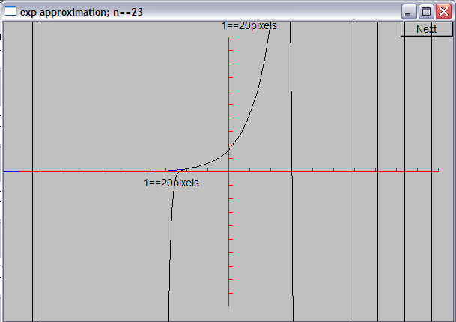
Demo n = 23
http://staff.ustc.edu.cn/~zlwang/

Slide 43
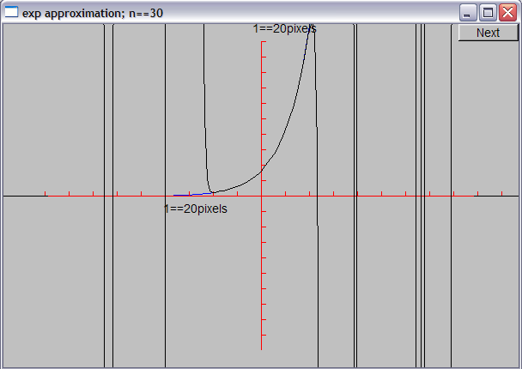
Demo n = 30
http://staff.ustc.edu.cn/~zlwang/

Slide 44
为什么图形变得乱七八糟？
http://staff.ustc.edu.cn/~zlwang/
浮点数是实数的近似
  仅仅是近似
  实数值是可以任意大和任意小的
    在计算机中，浮点数是固定大小的
  有时候，近似值并不能很好地完成你需要的工作
  此处，很小的不精确 (迭代误差) 产生了很大的差错
记住
  对所有的计算总是要怀疑
  检查你的结果
  希望你的错误是明显的
    你总是应该期望你的代码问题尽早出现 — 在其他人开始使用之前

Slide 45
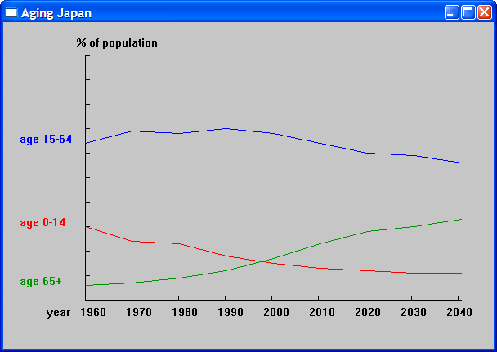
绘制数据图
http://staff.ustc.edu.cn/~zlwang/
通常，你需要图形化的是数据，而不是一个定义好的数学函数
  上图中，我们使用了三个 Open_polylines

Slide 46
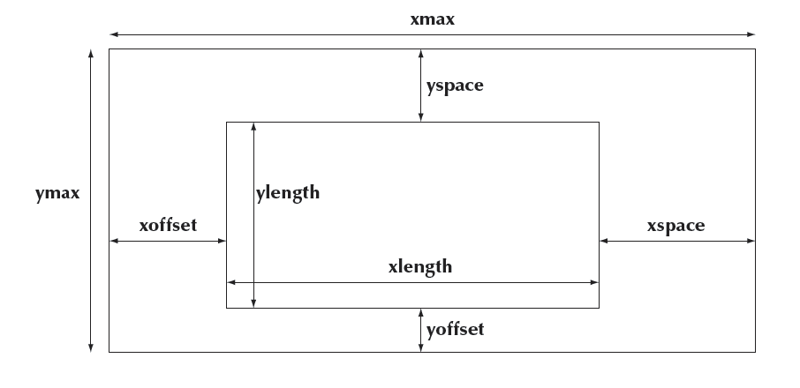
绘制数据图
http://staff.ustc.edu.cn/~zlwang/
小心地设计你的屏幕布局 — 可视化和美观
更多内容参见 15.6 ……

Slide 47
Axis 的代码
http://staff.ustc.edu.cn/~zlwang/
struct Axis : Shape {
enum Orientation { x, y, z };
Axis(Orientation d, Point xy, int length,
int number_of_notches=0, // default: no notches
string label = "" // default : no label
);
void draw_lines() const;
void move(int dx, int dy);
void set_color(Color); // in case we want to change the color of all parts at once
// line stored in Shape
// orientation not stored (can be deduced from line)
Text label;
Lines notches;
};
标签和刻度是单独的对象，允许单独操作

Slide 48
http://staff.ustc.edu.cn/~zlwang/
Axis 的代码
Axis::Axis(Orientation d, Point xy, int length, int n, string lab)
:label(Point(0,0),lab)
{
if (length<0) error("bad axis length");
switch (d){
case Axis::x:
{ Shape::add(xy); // axis line begin
Shape::add(Point(xy.x+length,xy.y)); // axis line end
if (1<n) {
int dist = length/n;
int x = xy.x+dist;
for (int i = 0; i<n; ++i) {
notches.add(Point(x,xy.y),Point(x,xy.y-5));
x += dist;
}
}
label.move(length/3,xy.y+20); // put label under the line
break;
}
// …
}

Slide 49
Axis 实现
http://staff.ustc.edu.cn/~zlwang/
void Axis::draw_lines() const
{
Shape::draw_lines(); // the line
notches.draw(); // the notches may have a different color from the line
label.draw(); // the label may have a different color from the line
}
void Axis::move(int dx, int dy)
{
Shape::move(dx,dy); // the line
notches.move(dx,dy);
label.move(dx,dy);
}
void Axis::set_color(Color c)
{
// … the obvious three lines …
}
用于提供一致化的风格

Slide 50
Next
http://staff.ustc.edu.cn/~zlwang/
图形用户接口 GUI
Windows 和 Widgets
Buttons 和 Dialog boxes

